Slide 2
Izvješće o provedenom studentskom vrednovanju rada administrativnih službi i drugih vidova studentskog života
Akademska godina 2022./2023.
*Napomena: Svi prikupljeni podaci u ovoj anketi, koriste se isključivo za internu obradu podataka za statističke izvještaje!

Slide 3
Uvod
Cilj provedenog vrednovanja je utvrditi stavove studenata o infrastrukturi sastavnice, radu službi sastavnice (knjižnica, studentska referada, uprava), studentskom zboru sastavnice, o studentskom smještaju, prehrani, sportu i rekreaciji te zdravstvenoj zaštiti.
Postupak vrednovanja u cijelosti je proveden elektroničkim putem.
Vrednovanje je provedeno na studentima preddiplomskih, diplomskih i integriranih studijskih programa, osim na studentima završnih godina studija.

Slide 4
Ukupni postotak izlaznosti studenata
Akademska godina | 2022./2023. |  |  | 2021./2022. | 2020./2021.
Sastavnica | Broj generiranih poveznica | Broj ispunjenih upitnika | Postotak ispunjenih upitnika | Postotak ispunjenih upitnika | Postotak ispunjenih upitnika
Ekonomski fakultet | 1.498 | 21 | 1% | 3% | 8%
Fakultet elektrotehnike, strojarstva I brodogradnje | 1.467 | 72 | 5% | 6% | 9%
Fakultet građevinarstva, arhitekture i geodezije | 775 | 16 | 2% | 4% | 8%
Filozofski fakultet | 794 | 139 | 18% | 19% | 21%
Katolički-bogoslovni fakultet | 85 | 7 | 8% | 20% | 41%
Kemijsko-tehnološki fakultet | 267 | 17 | 6% | 7% | 13%
Kineziološki fakultet | 189 | 10 | 5% | 7% | 4%
Medicinski fakultet | 271-eng 743-hr (1.014) | 5-eng 39-hr (44) | 2%-eng 5%-hr (4%) | 10%-eng 11%-hr (11%) | 5%
Pomorski fakultet | 752 | 21 | 3% | 1% | 4%
Pravni fakultet | 1433 | 35 | 2% | 1% | 2%
Preddiplomski sveučilišni studij Komunikacija i mediji | 25 | 3 | 12% | / | /
Prirodoslovno-matematički fakultet | 643 | 66 | 10% | 13% | 16%
Studij Hotelijerstvo i gastronomija | 47 | 7 | 15% | 19% | 11%
Studij Mediteranska poljoprivreda | 21 | 4 | 19% | 7% | 6%
Studij Vojno pomorstvo | 76 | 7 | 9% | 8% | 57%
Sveučilišni odjel za forenzične znanosti | 288 | 51 | 18% | 15% | 15%
Sveučilišni odjel za stručne studije | 1.252 | 47 | 4% | 4% | 9%
Sveučilišni odjel za studije mora | 71 | 8 | 11% | 9,5% | 15%
Sveučilišni odjel zdravstvenih studija | 462 | 27 | 6% | 4% | 9%
Umjetnička akademija | 202 | 31 | 15% | 4% | 11%
UKUPNO | 11.361 | 633 | 6% | 6% | 9%

Slide 5
Globalni Indeks (hrvatski upitnik)
Sastavnica | 2020./2021. | 2021./2022. | 2022./2023.
Ekonomski fakultet | 3,9 | 3,9 | 3,2
Fakultet elektrotehnike, strojarstva i brodogradnje | 3,8 | 3,9 | 3,3
Fakultet građevinarstva arhitekture i geodezije | 3,4 | 3,5 | 3,3
Filozofski fakultet | 4 | 4,1 | 4,2
Katolički bogoslovni fakultet | 4 | 3,8 | 4,1
Kemijsko-tehnološki fakultet | 3,6 | 3,8 | 3,5
Kineziološki fakultet | 3,9 | 4 | 4,1
Medicinski fakultet | 3,8 | 3,9 | 3,6
Pomorski fakultet | 3,6 | 4 | 3,9
Pravni fakultet | 3,1 | 3,7 | 3,3
Preddiplomski sveučilišni studij Komunikacija i mediji | / | / | 3,2
Prirodoslovno-matematički fakultet | 4,2 | 4,2 | 4,2
Studij Hotelijerstvo i gastronomija | 4,4 | 3,3 | 2,8
Studij Mediteranska poljoprivreda | 5 | 4,6 | 4
Studij Vojno pomorstvo | 4,5 | 4,4 | 4,2
Sveučilišni odjel za forenzične znanosti | 4,3 | 4,1 | 3,9
Sveučilišni odjel za stručne studije | 3,9 | 3,7 | 3,8
Sveučilišni odjel za studije mora | 3,2 | 3,9 | 3,7
Sveučilišni odjel zdravstvenih studija | 3,9 | 4,1 | 4,2
Umjetnička akademija | 3,9 | 3,7 | 4
Sveučilište u Splitu | 3,9 | 4 | 3,8

Slide 6
Globalni Index prema grupama pitanja (hrvatski upitnik)
Sastavnica | EF | FESB | FGAG | FF | KBF | KTF | KIF | MF | PF | PRAVST | KiM | PMF | HIG | MEDP | VP | SOFZ | SOSS | SOSM | SOZS | UMAS | UNIST 20./21. | UNIST 21./22. | UNIST 22./23.
INFRASTRUKTURA SASTAVNICE | 3,7 | 3,7 | 2,9 | 3,8 | 3,9 | 3,4 | 4,2 | 3,7 | 4,1 | 3,3 | 2,7 | 4,3 | 2,7 | 3,8 | 4,1 | 3,1 | 4,1 | 3,2 | 3,5 | 3,3 | 3,9 | 3,9 | 3,7
KNJIŽNICA I PROSTOR ZA UČENJE SASTAVNICE | 4,6 | 3,9 | 3,9 | 4,5 | 4,2 | 4,1 | 4,2 | 4 | 4,4 | 3,9 | 4,3 | 4,4 | 1 | 4,4 | 4,4 | 4,3 | 4,4 | 4,8 | 4,5 | 4,6 | 4,2 | 4,3 | 4,3
SVEUČILIŠNA KNJIŽNICA | 4,3 | 4,2 | 4,1 | 4,6 | 4,9 | 4,5 | 4,6 | 4,4 | 4,6 | 4,2 | 4 | 4,5 | / | 4,2 | 3,6 | 4,5 | 4,4 | 4,9 | 4,6 | 4,6 | 4,3 | 4,4 | 4,5
STUDENTSKA REFERADA | 3,1 | 2,8 | 2,8 | 4 | 4,8 | 2,8 | 3,4 | 2,9 | 3,7 | 3 | 3,1 | 4,8 | 3,4 | 4,6 | 4,4 | 2,9 | 3 | 2 | 3,9 | 4 | 3,6 | 3,7 | 3,5
UPRAVA SASTAVNICE | 3,1 | 3,2 | 3,6 | 4,3 | 3,7 | 3,4 | 4,5 | 4,1 | 3,8 | 3,3 | 2,5 | 4,5 | 3,2 | 4,2 | 4,4 | 3 | 3,8 | 3,8 | 4,3 | 3,9 | 3,9 | 3,9 | 3,8
STUDENTSKI ZBOR SASTAVNICE | 3,3 | 3,1 | 2,7 | 4,3 | 3,6 | 3,3 | 4,2 | 3,9 | 3,5 | 2,9 | 2,5 | 4,4 | 3,7 | 3 | 4,7 | 3,3 | 3,6 | 4,8 | 4,4 | 4,2 | 3,9 | 3,9 | 3,8
STUDENTSKI SMJEŠTAJ | 3,6 | 3,5 | 3,3 | 4,4 | / | 3,8 | 3,8 | 3,1 | 3,7 | 3,7 | / | 3,7 | / | / | 4,3 | 4,5 | 4,3 | / | 3,8 | 3,4 | 4 | 3,8 | 3,8
STUDENTSKA PREHRANA | 3,9 | 3,8 | 3,7 | 4,1 | 4,2 | 3,7 | 3,7 | 3,9 | 4,1 | 4 | 3,8 | 4,1 | 2,8 | 4,1 | 4 | 4,1 | 3,9 | 4,2 | 4,3 | 4 | 4,1 | 4,1 | 4
KULTURNO-UMJETNIČKI SADRŽAJI | 2,8 | 3 | 1,8 | 3,7 | 2,8 | 2,8 | 4,2 | 3,1 | 3,4 | 2,5 | 2 | 3,8 | 4 | 4 | 4 | 3,3 | 3,6 | 2,8 | 4 | 4 | 3,2 | 3,5 | 3,4
SPORT I REKREACIJA | 3,3 | 3,5 | 3,8 | 4 | 3 | 3,5 | 4,6 | 3,2 | 3,6 | 3,5 | / | 4,1 | 3 | 4 | 5 | 3,7 | 3,1 | 3 | 4 | 4,4 | 3,7 | 3,7 | 3,7
ZDRAVSTVENA ZAŠTITA | 3,9 | 3,8 | 3,2 | 4,3 | 4,8 | 3,3 | 3,5 | 4 | 3,5 | 3,8 | 4 | 4,1 | 1,8 | 3,5 | 3,7 | 3,8 | 4 | 3,7 | 4,3 | 4 | 4 | 4 | 4
MEĐUNARODNA SURADNJA | 1,7 | 1,3 | 3,5 | 3,8 | 5 | / | 4,5 | 2,7 | 4,8 | 2,2 | / | 4 | / | / | 4,5 | 5 | 3,7 | 3,2 | / | 3,7 | 3,9 | 4,2 | 3,6
URED ZA STUDENTE S INVALIDITETOM | 1 | / | / | 4,6 | / | / | / | / | / | 2,6 | / | 4,4 | / | / | / | 5 | 3,7 | / | / | / | 4,2 | 4,5 | 3,8

Slide 7
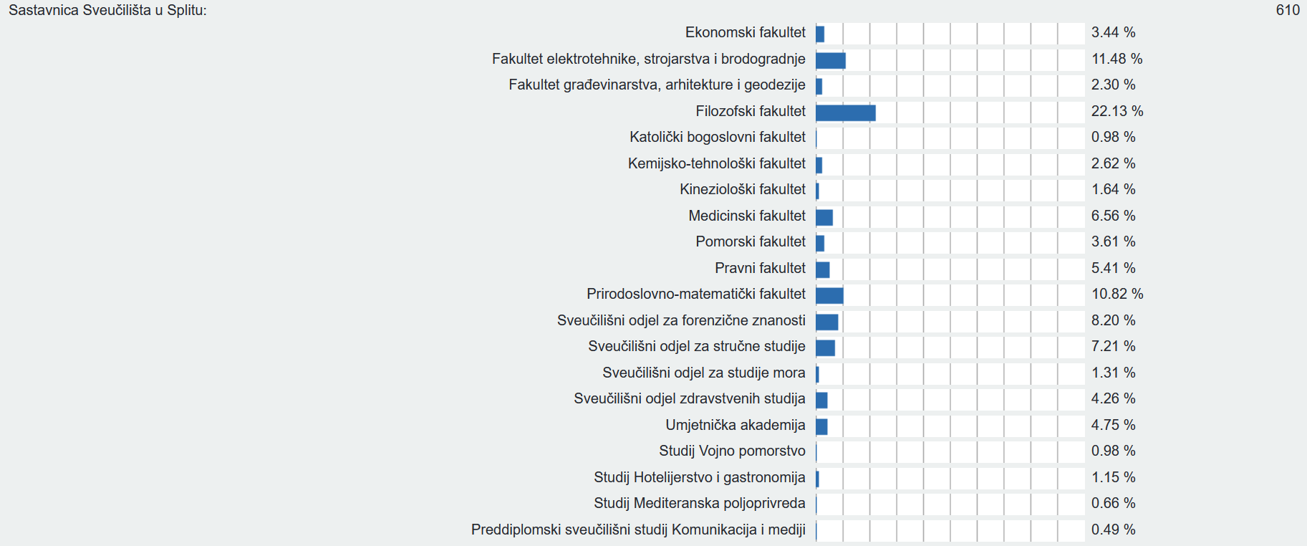
Zbirni izvještaj za Sveučilište u Splitu

Slide 8
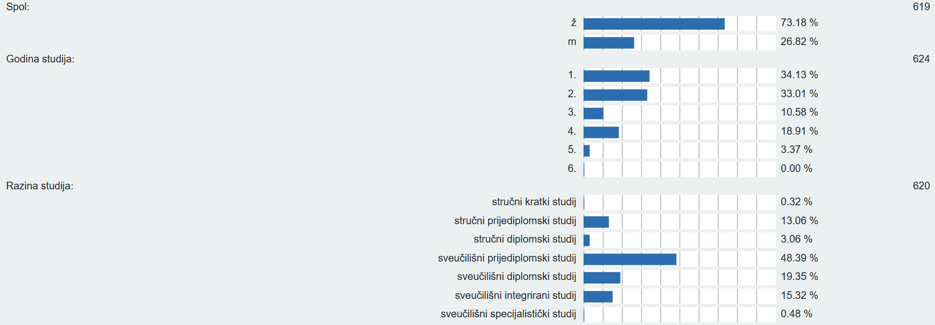
Zbirni izvještaj za Sveučilište u Splitu

Slide 9
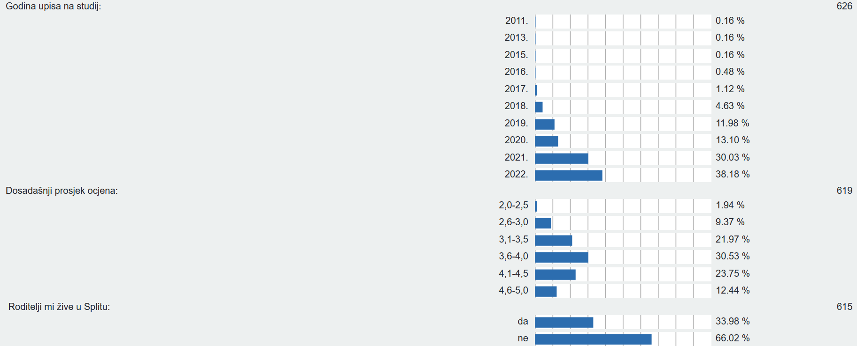
Zbirni izvještaj za Sveučilište u Splitu

Slide 10
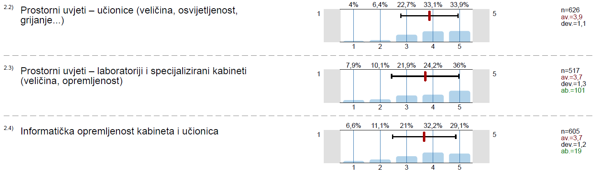
Zbirni izvještaj za Sveučilište u Splitu

Slide 11
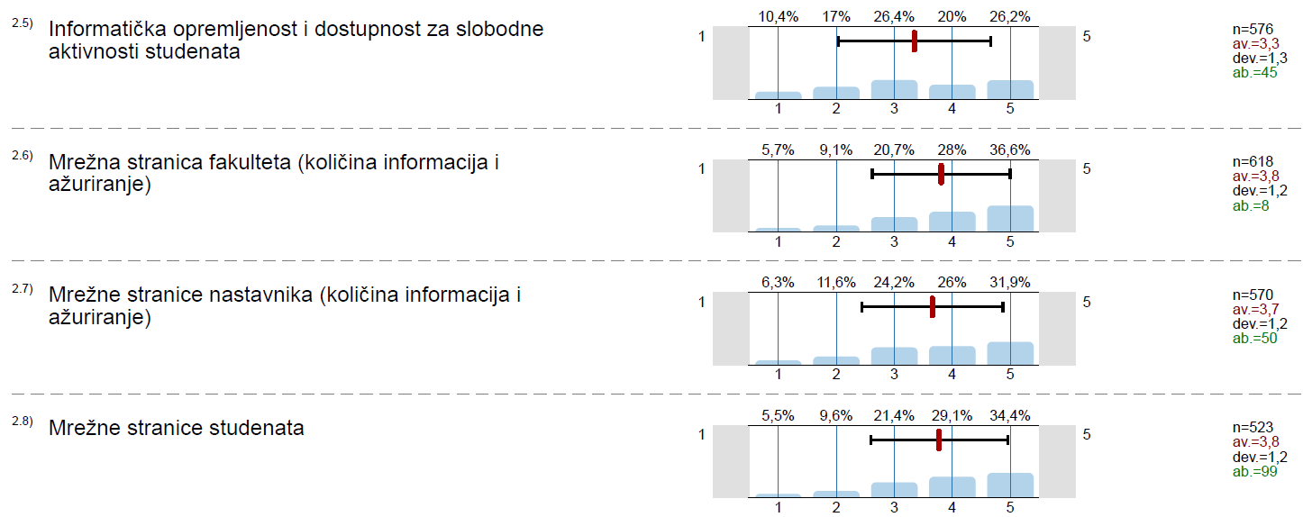
Zbirni izvještaj za Sveučilište u Splitu

Slide 12
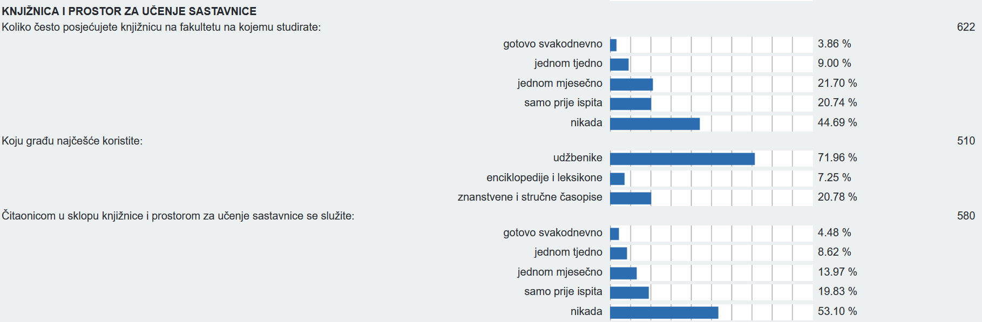
Zbirni izvještaj za Sveučilište u Splitu

Slide 13
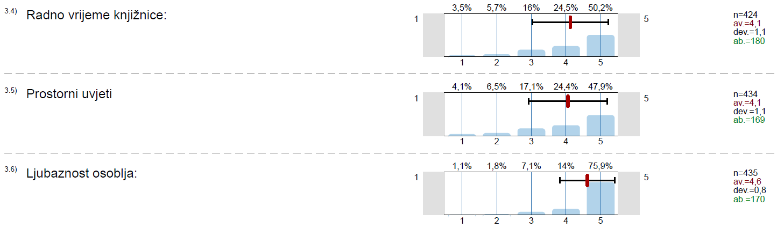
Zbirni izvještaj za Sveučilište u Splitu

Slide 14
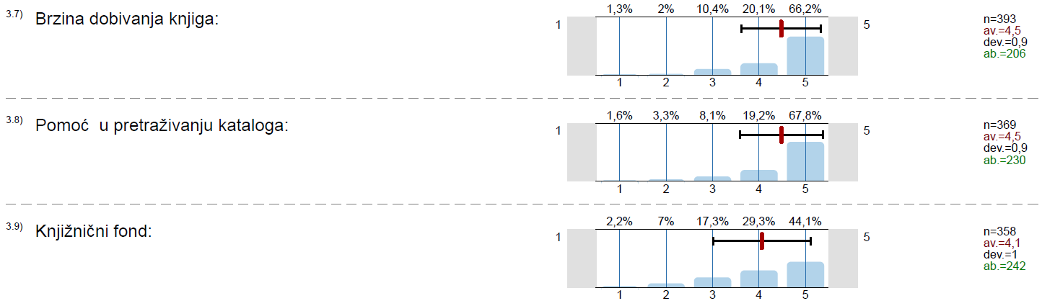
Zbirni izvještaj za Sveučilište u Splitu

Slide 15
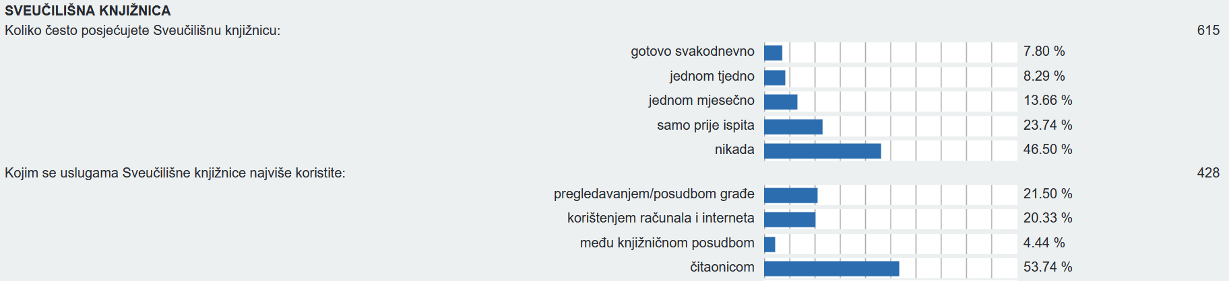
Zbirni izvještaj za Sveučilište u Splitu

Slide 16
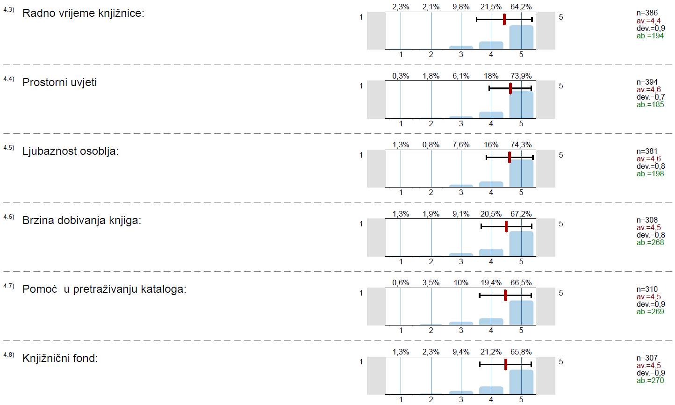
Zbirni izvještaj za Sveučilište u Splitu

Slide 17
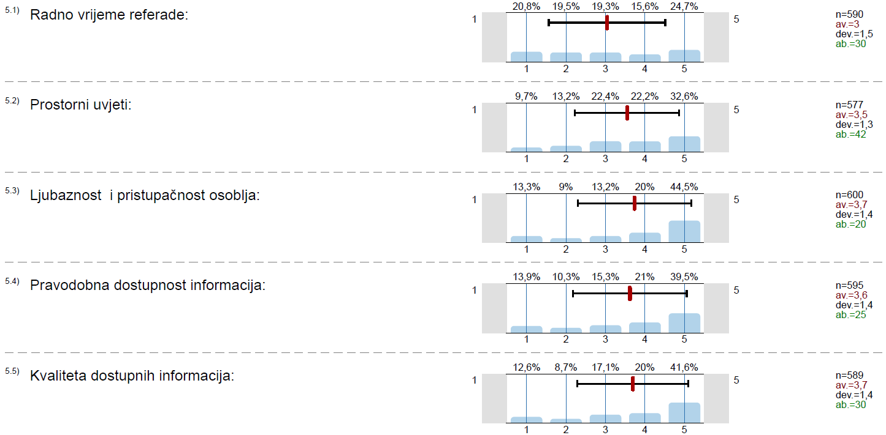
Zbirni izvještaj za Sveučilište u Splitu

Slide 18
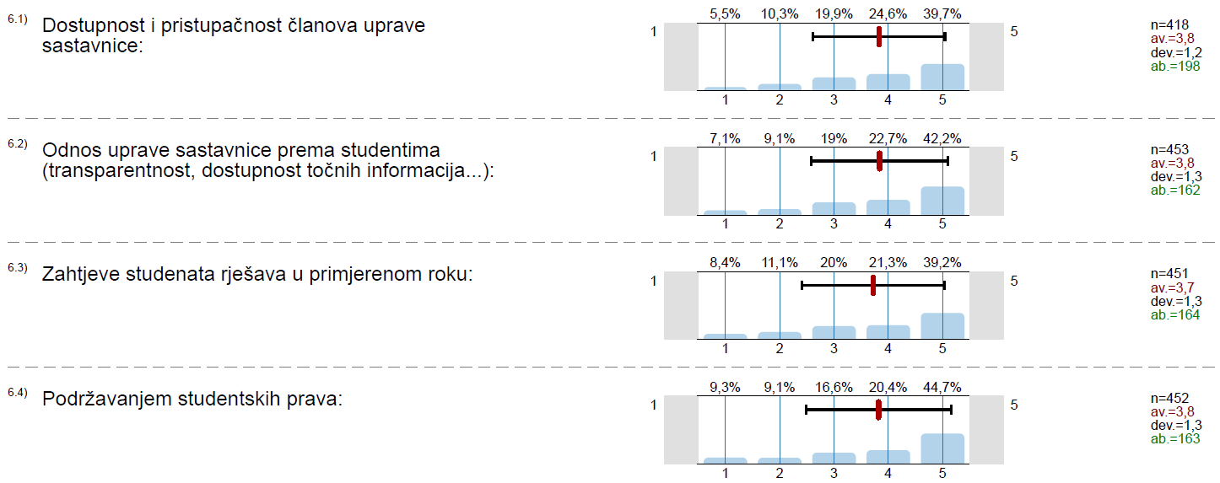
Zbirni izvještaj za Sveučilište u Splitu

Slide 19
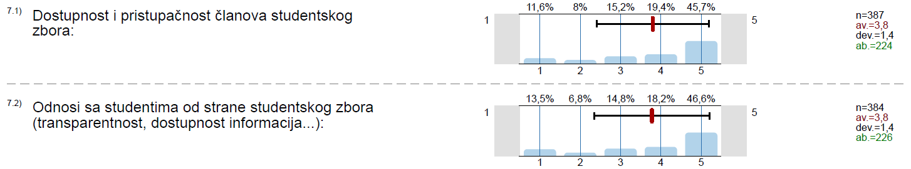
Zbirni izvještaj za Sveučilište u Splitu

Slide 20
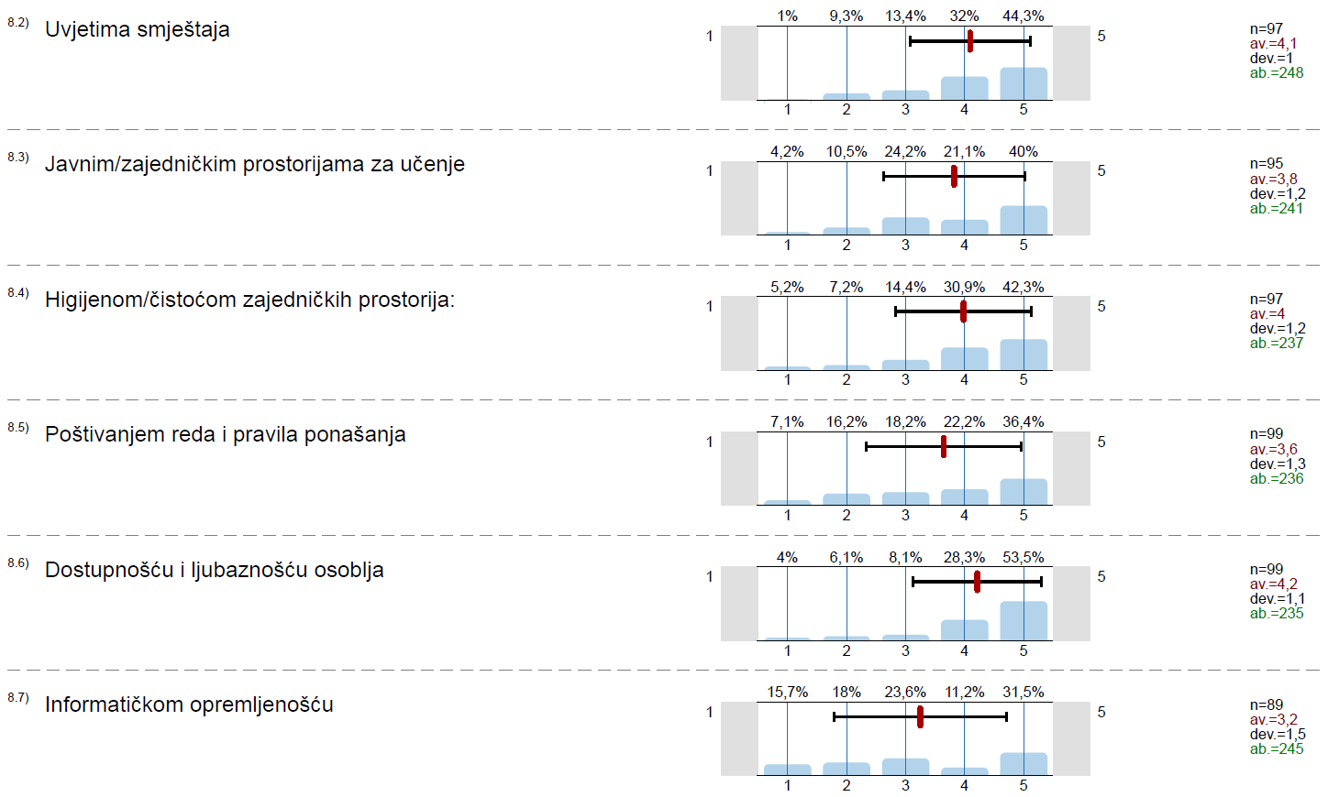
Zbirni izvještaj za Sveučilište u Splitu

Slide 21
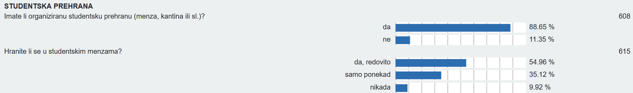
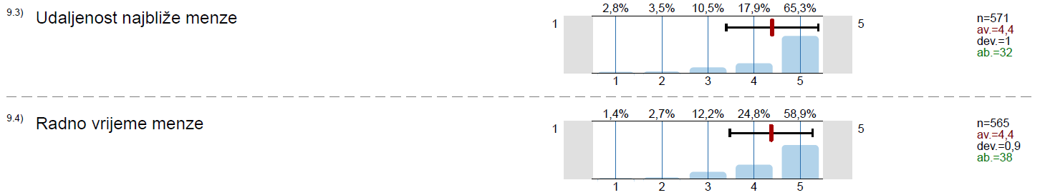
Zbirni izvještaj za Sveučilište u Splitu

Slide 22
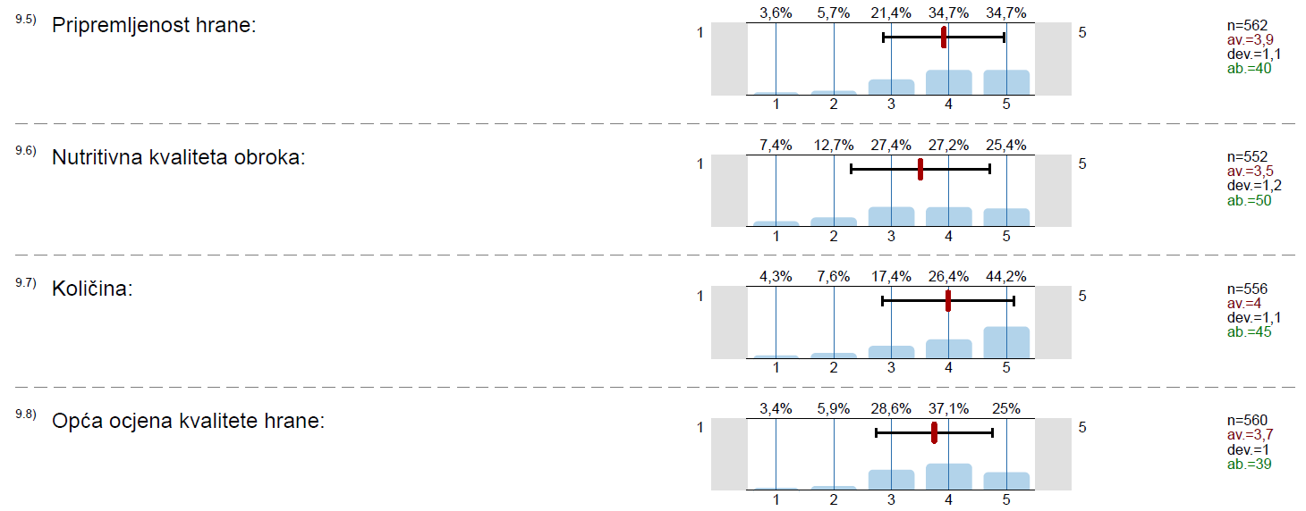
Zbirni izvještaj za Sveučilište u Splitu

Slide 23
Zbirni izvještaj za Sveučilište u Splitu

Slide 24
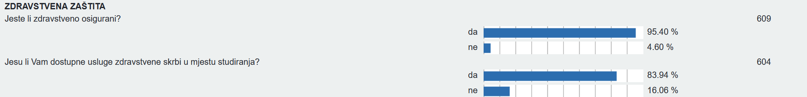
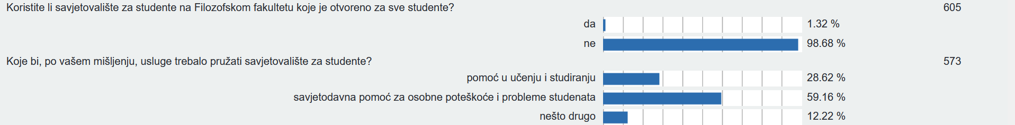
Zbirni izvještaj za Sveučilište u Splitu

Slide 25
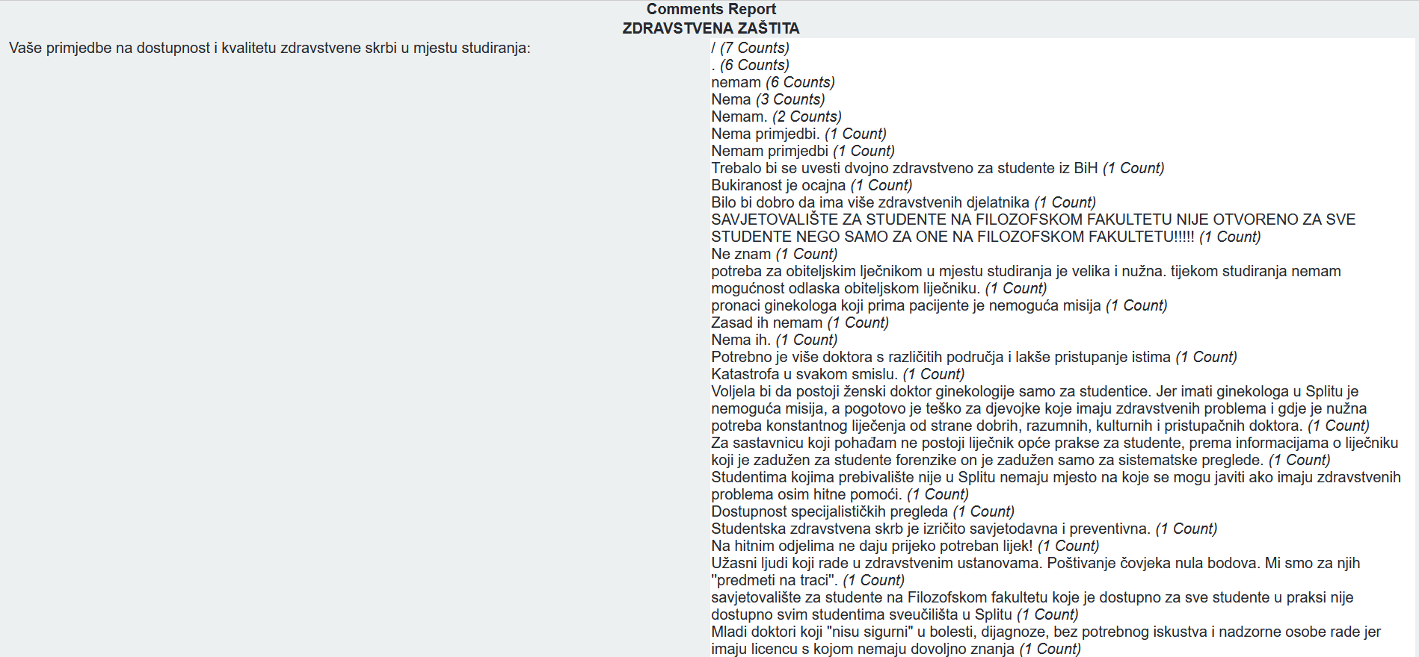
Zbirni izvještaj za Sveučilište u Splitu

Slide 26
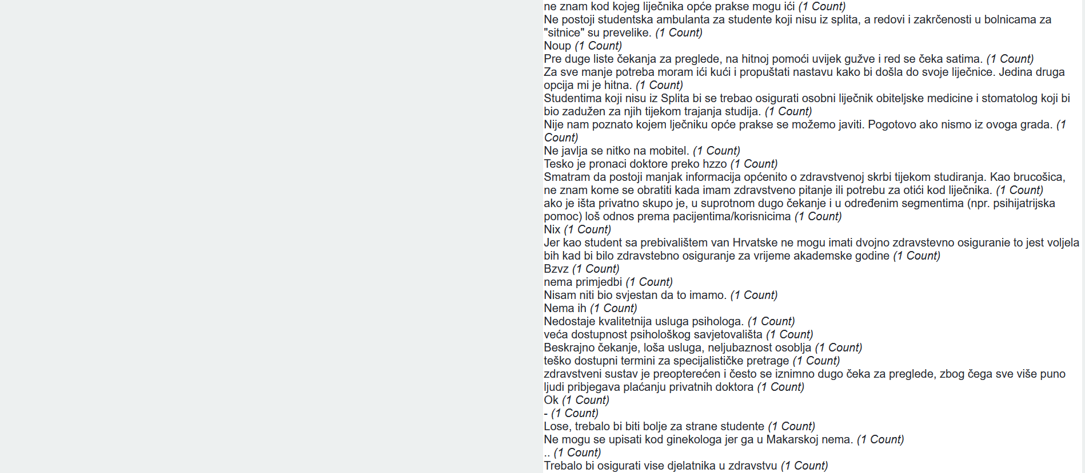
Zbirni izvještaj za Sveučilište u Splitu

Slide 27
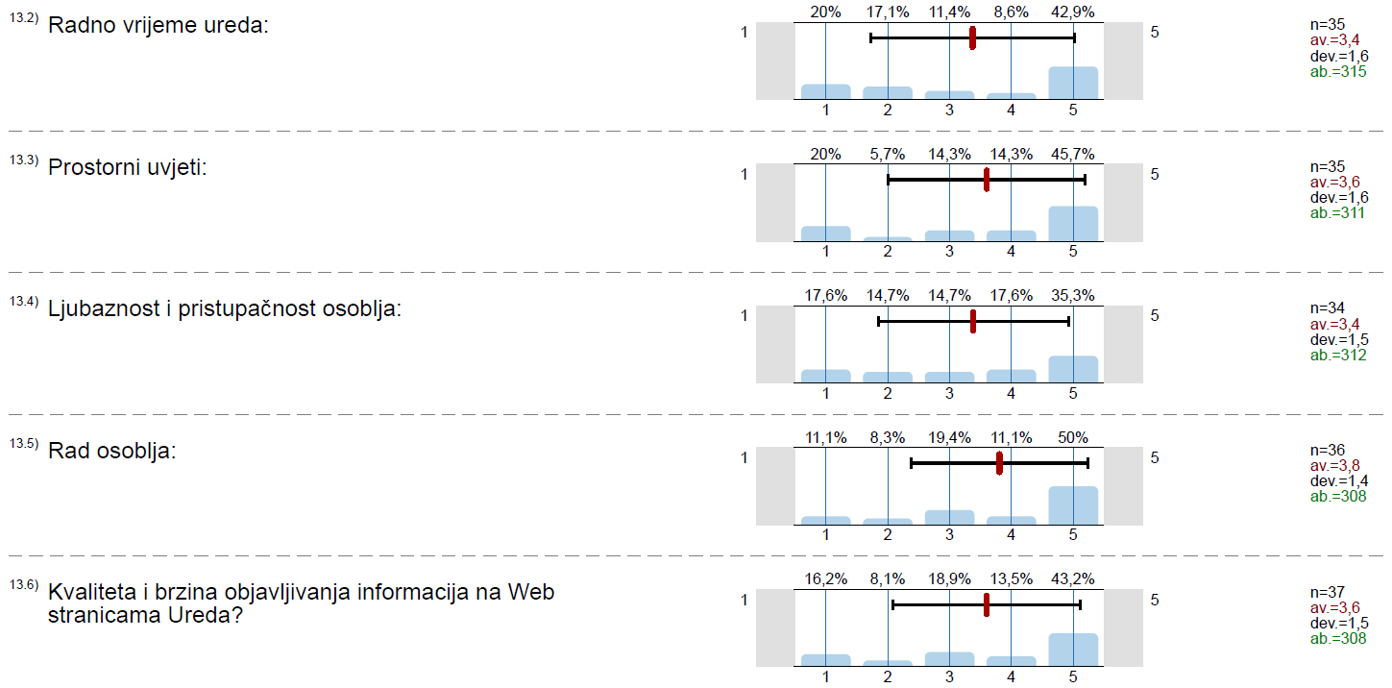
Zbirni izvještaj za Sveučilište u Splitu

Slide 28
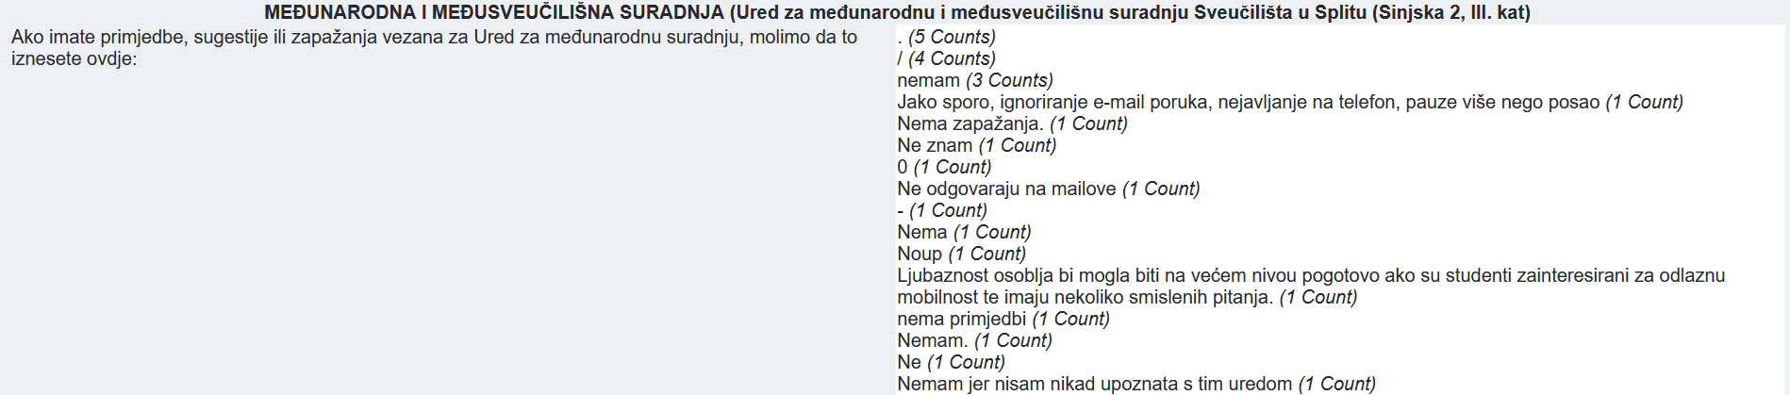
Zbirni izvještaj za Sveučilište u Splitu

Slide 29
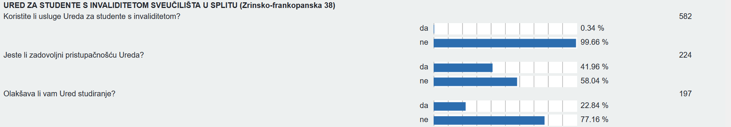
Zbirni izvještaj za Sveučilište u Splitu

Slide 30
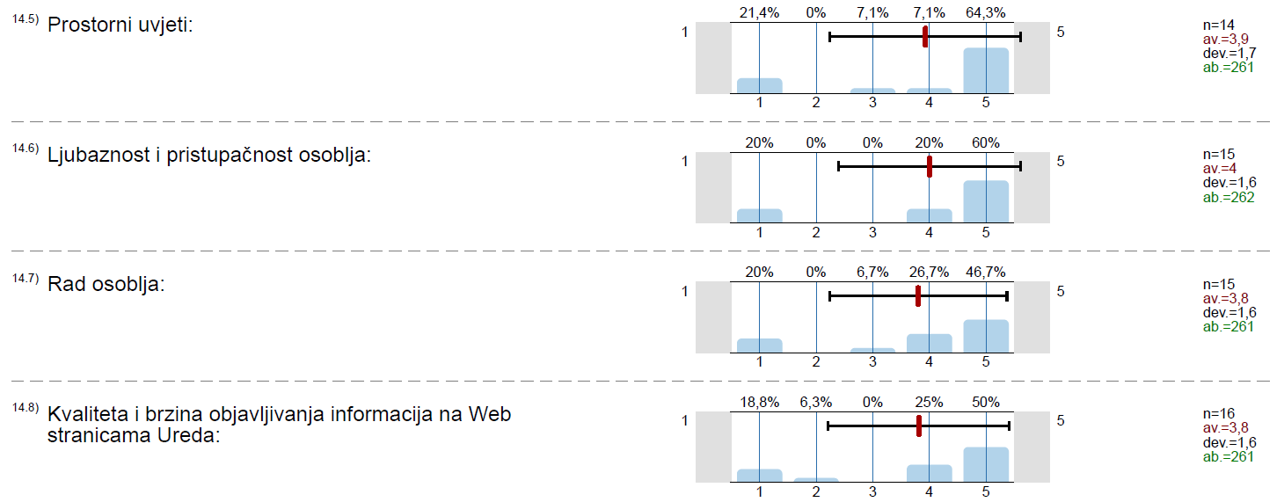
Zbirni izvještaj za Sveučilište u Splitu

Slide 31
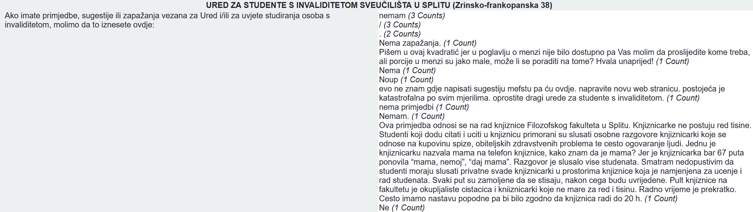
Zbirni izvještaj za Sveučilište u Splitu

Slide 32
Ocjene - zbirne za Sveučilište u Splitu
Infrastruktura sastavnice (ocjena 3.7)
Najlošija ocjena: Informatička opremljenost i dostupnost za slobodne aktivnosti studenata Najbolja ocjena: Prostorni uvjeti – učionice (veličina, osvijetljenost, grijanje...)
UNIST 20./21. – 3,9 | UNIST 21./22. – 3,9 | UNIST 22./23.-3,7
Knjižnica i prostor za učenje sastavnice (ocjena 4,3)
Najlošija ocjena: Radno vrijeme knjižnice, Prostorni uvjeti, Knjižnični fond Najbolja ocjena: Ljubaznost osoblja
UNIST 20./21. – 4,2 | UNIST 21./22. – 4,3 | UNIST 22./23.-4,3
Sveučilišna knjižnica (ocjena 4.5)
Najlošija ocjena: Informatička infrastruktura Najbolja ocjena: Prostorni uvjeti, Ljubaznost osoblja
UNIST 20./21. – 4,3 | UNIST 21./22. – 4,4 | UNIST 22./23.-4,5
Studentska referada (ocjena 3.5)
Najlošija ocjena: Radno vrijeme referade Najbolja ocjena: Kvaliteta dostupnih informacija i Ljubaznost i pristupačnost osoblja
UNIST 20./21. – 3,6 | UNIST 21./22. – 3,7 | UNIST 22./23.-3,5

Slide 33
Ocjene - zbirne za Sveučilište u Splitu
Uprava sastavnice (ocjena 3.8)
Najlošija ocjena: Zahtjeve studenata rješava u primjerenom roku Najbolja ocjena: Dostupnost i pristupačnost članova uprave sastavnice, Odnos uprave sastavnice prema studentima i Podržavanjem studentskih prava
UNIST 20./21. – 3,9 | UNIST 21./22. – 3,9 | UNIST 22./23.-3,8
Studentski zbor sastavnice (ocjena 3.8)
Oba pitanja ocijenjena su istom ocjenom.
UNIST 20./21. – 3.9 | UNIST 21./22. – 3.9 | UNIST 22./23.-3,8
Studentski smještaj (ocjena 3,8)
Najlošija ocjena: Informatička opremljenost Najbolja ocjena: Dostupnost i ljubaznost osoblja
UNIST 20./21. – 4 | UNIST 21./22. – 3,8 | UNIST 22./23.-3,8
Studentska prehrana (ocjena 4)
Najlošija ocjena: Nutritivna kvaliteta obroka Najbolja ocjena: Radno vrijeme menze i Udaljenost najbliže menze
UNIST 20./21. – 4,1 | UNIST 21./22. – 4,1 | UNIST 22./23.-4

Slide 34
Ocjene - zbirne za Sveučilište u Splitu
Kulturno-umjetnički sadržaji (ocjena 3.4)-jedno pitanje, procjena zadovoljstva
UNIST 20./21. – 3,2 | UNIST 21./22. – 3,5 | UNIST 22./23.-3,4
Sport i rekreacija (ocjena 3.7) - upit DA/NE, procjena zadovoljstva
UNIST 20./21. – 3.7 | UNIST 21./22. – 3,7 | UNIST 22./23.-3,7
Zdravstvena zaštita (ocjena 4) - većina upita DA/NE, procjena zadovoljstva
UNIST 20./21. – 4 | UNIST 21./22. – 4 | UNIST 22./23.-4
Međunarodna suradnja (ocjena 3.6)
Najlošija ocjena: Radno vrijeme ureda, Ljubaznost i pristupačnost osoblja Najbolja ocjena: Rad osoblja
UNIST 20./21. – 3.9 | UNIST 21./22. – 4,2 | UNIST 22./23.-3,6
Ured za studente s invaliditetom (ocjena 3.8)
Najlošija ocjena: Radno vrijeme ureda Najbolja ocjena: Ljubaznost i pristupačnost osoblja
UNIST 20./21. – 4,2 | UNIST 21./22. – 4,5 | UNIST 22./23.-3,8

Slide 35
Kratka analiza zbirnih ocjena po pojedinim sastavnicama, po grupama pitanja
Sastavnice kod kojih je anketu ispunilo više od 10% studenata/studentica
Sastavnica | Najbolje ocjene | Najlošije ocjene
Filozofski fakultet | Sveučilišna knjižnica | Kulturno-umjetnički sadržaji
Preddiplomski sveučilišni studij Komunikacija i mediji | Knjižnica i prostor za učenje sastavnice | Kulturno-umjetnički sadržaji
Studij Mediteranska poljoprivreda | Studentska referada | Studentski zbor sastavnice
Studij Hotelijerstvo i gastronomija | Kulturno-umjetnički sadržaji | Knjižnica i prostor za učenje sastavnice
Sveučilišni odjel za forenzične znanosti | Međunarodna i međusveučilišna suradnja, Ured za studente s invaliditetom | Studentska referada
Sveučilišni odjel za studije mora | Sveučilišna knjižnica | Studentska referada
Umjetnička akademija | Knjižnica i prostor za učenje sastavnice, Sveučilišna knjižnica | Infrastruktura sastavnice

Slide 36
Napomena
Vrednovanje je također provedeno i na Studiju medicine na engleskom jeziku, na Medicinskom fakultetu u Splitu.
Za Studij medicine na engleskom jeziku generirana je 271 pristupna poveznica za upitnik na engleskom jeziku, a ispunjeno je ukupno 5 upitnika (postotak ispunjenosti 2%).
Prosječna ocjena je 3,6. Najvišu ocjenu dobila je studentska referada(4,9), a najnižu kulturno-umjetnički sadržaji (2,3).

Slide 37
Zaključak
Anketu su ispunjavali studenti koji još studiraju i koji mogu osjetiti poboljšanja koje je moguće ostvariti djelovanjem Sveučilišta i sastavnica.
Ovom anketom se ne ocjenjuju pojedine sastavnice, već šire okruženje u kojem su studenti studirali.
Ispunjeni upitnici po sastavnicama dio su ukupne slike, ali njihov broj i ocjene trebaju pomoći čelnicima sastavnica i Sveučilišta u Splitu za daljnje poboljšanje.

Slide 38
Mjere za poboljšanje
Ispravljati uočene negativnosti, uključivanjem više sudionika u rasprave (osim uprava Sveučilišta i sastavnica aktivno uključiti i Studentski zbor i sl.)
Sveučilište, sastavnice i Studentski zbor trebaju poboljšati informiranost studenata o svim mogućnostima korištenja postojećih sadržaja, ali i pripremama za buduće sadržaje koji obogaćuju i olakšavaju njihov rad za vrijeme studiranja.
Sastavnice trebaju raditi na informiranju studenata o važnosti ispunjavanja anketnih upitnika i poticati ih na sudjelovanje u provođenju vrednovanja rada administrativnih službi i drugih vidova studentskog života kako bi se podigao postotak ispunjenosti anketnih upitnika, a prvenstveno kako bi izrazili sve probleme i potrebe s kojima se svakodnevno susreću.

